Slide 1




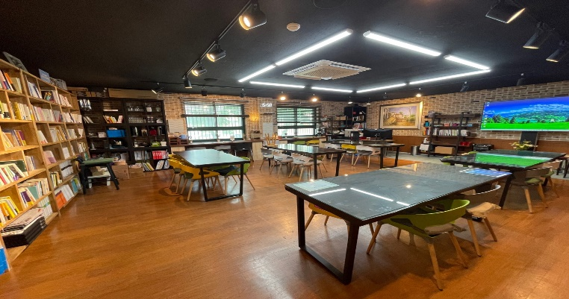
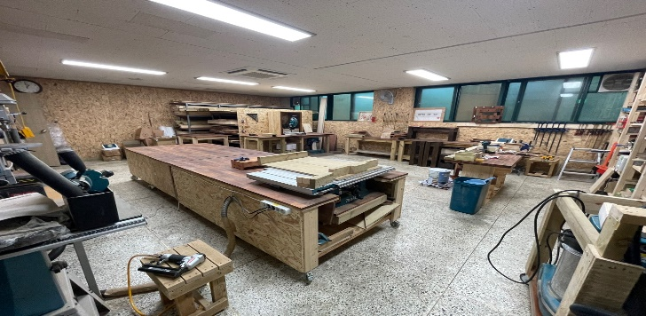
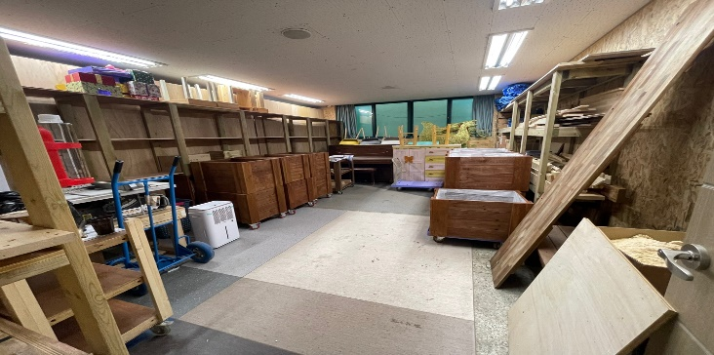
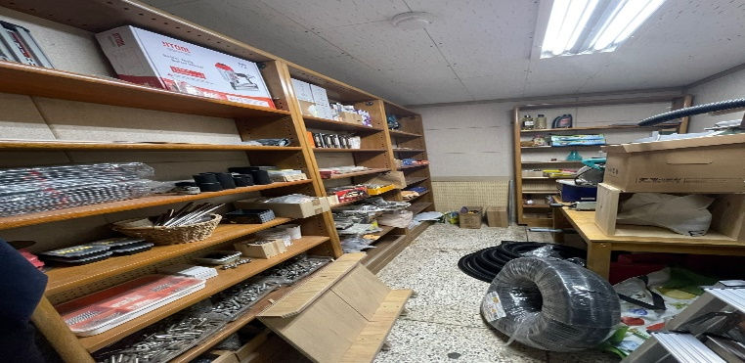

청원여자고등학교
2023년, 66.15㎡
메이커 스페이스 A
메이커 스페이스 (목공)
목공 준비실
재료실
노트북
LG GRAM 16T90P
2
밴드쏘
마키다, LB 1200F
1
테이블쏘
마키다, MLT 100
1
각도절단기
마키다, DXT
1

